Slide 1
Классный час
Тема:
Профессии
для добрых людей
Воспитатель:
Новолокова Ольга Викторовна
Февраль, 2023 г.

Slide 2
Профессия –
род занятий, вид трудовой деятельности, требующий определенной подготовки, наличия необходимых знаний, умений, навыков, приобретаемых в результате специального обучения или на практике

Slide 3
«Добро»-
понятие нравственности, противоположное понятию зла, означающее намеренное, бескорыстное и искреннее стремление к осуществлению блага, полезного деяния, например, помощи ближнему, а также незнакомому человеку или даже животному и растительному миру.
Добро ассоциируется со счастьем, радостью и любовью

Slide 4
«Милосердие» -
сострадательное, доброжелательное, заботливое, любовное отношение к другому человеку.
Перечислите качества, необходимые человеку, выбравшему для себя эти профессии (доброта, человеколюбие, сострадание, вера и надежда)

Slide 5
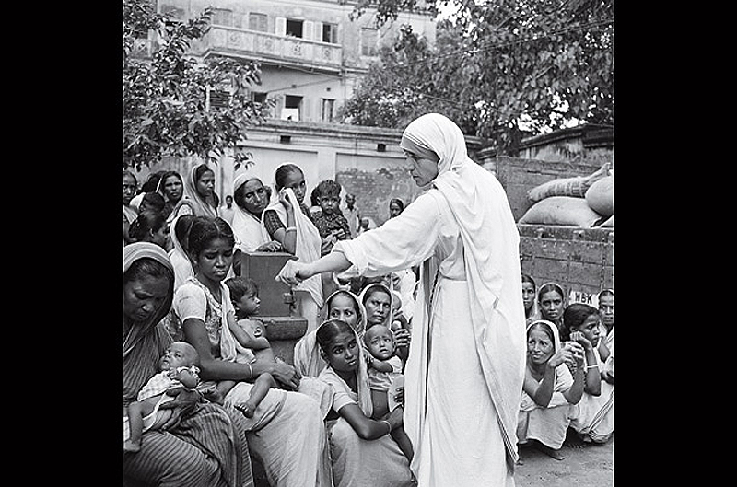
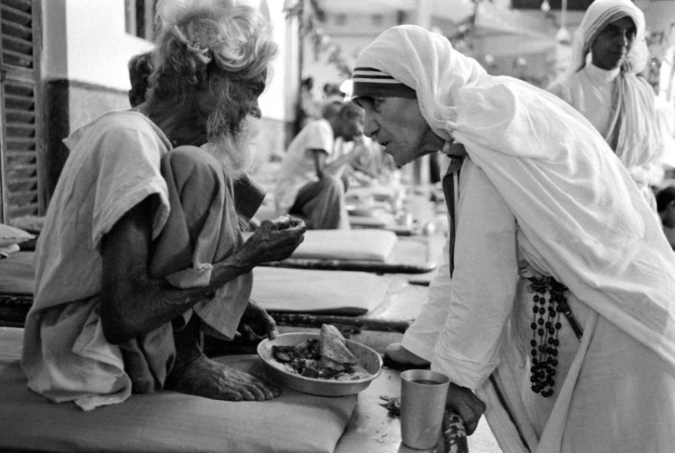
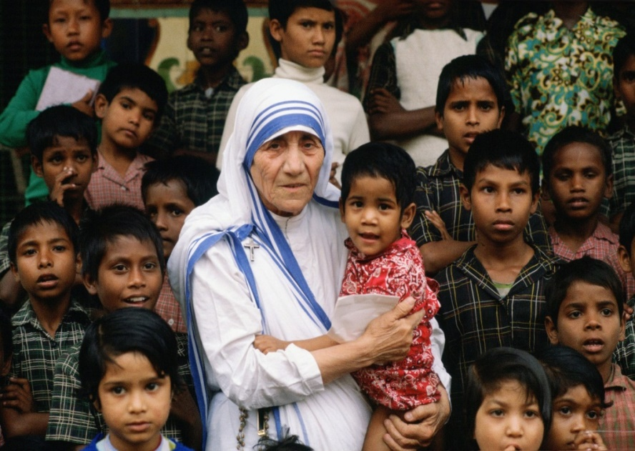
Истинным примером служения добру и милосердию можно считать жизнь Матери Терезы

Slide 6
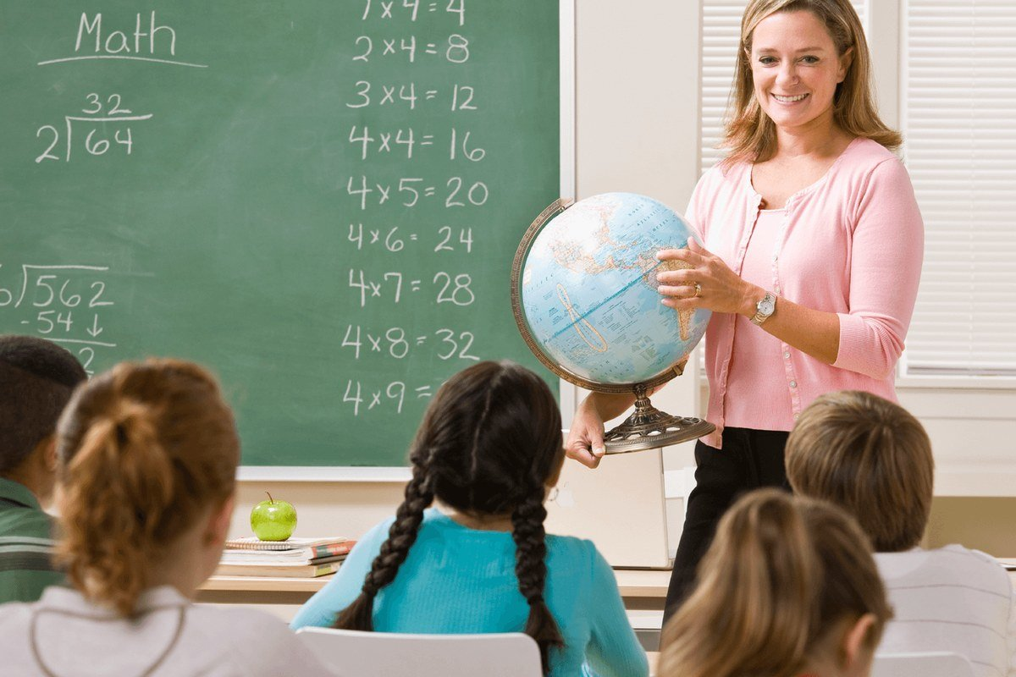
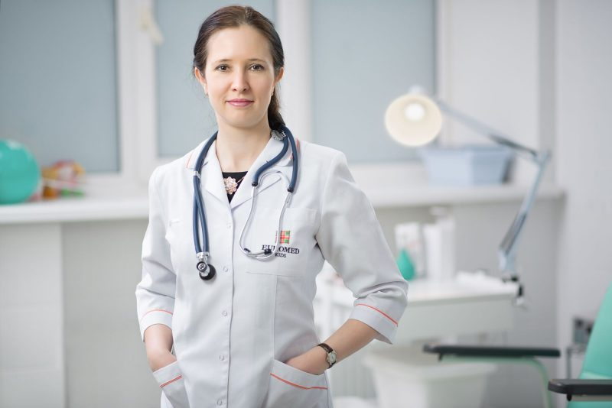
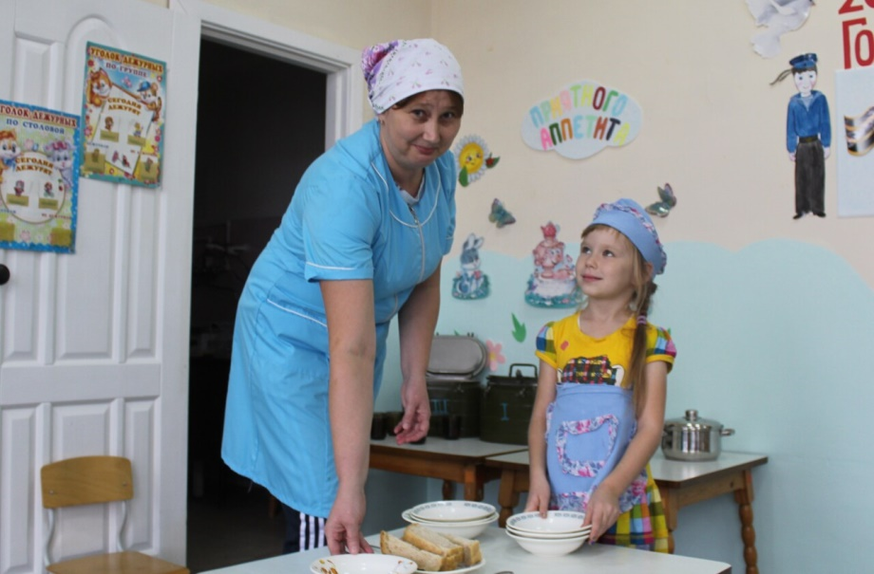
Какие профессии, которые есть в нашем детском доме можно сравнить с деятельностью Матери Терезы?
СОЦИАЛЬНЫЙ ПЕДАГОГ
УЧИТЕЛЬ
МЕДИЦИНСКИЙ РАБОТНИК
НЯНЯ

